Slide 1
Огляд діяльності проекту RESPOND у м. Києві
Олена Герасимова, Директор Проекту RESPOND
м. Київ, 23 травня 2016

Slide 2
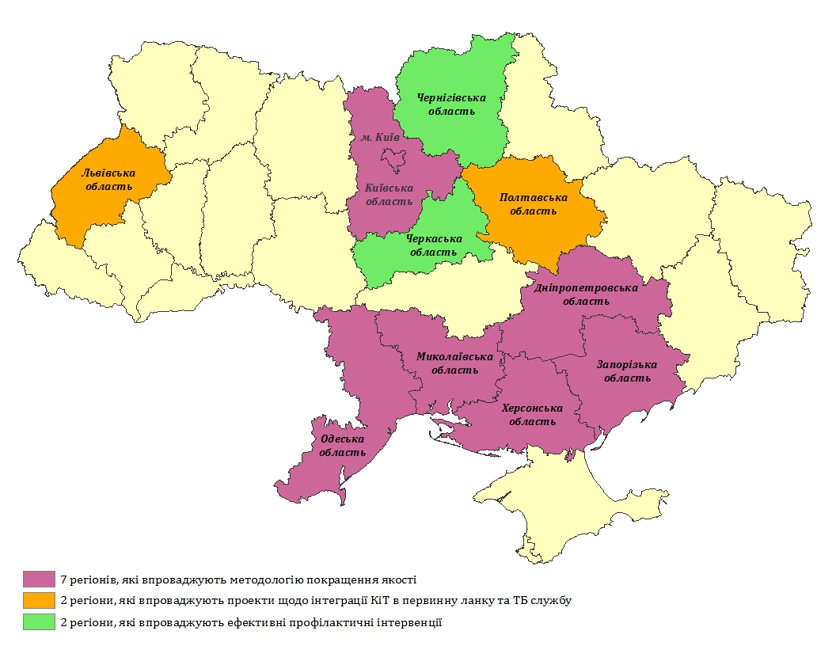
Задачі та географічне покриття
В Україні з 2012 року; донор - USAID; партнери - ОВ гранту ГФ
Мета: зменшення темпів розповсюдження ВІЛ-інфекції через сталі національні програми

Slide 3
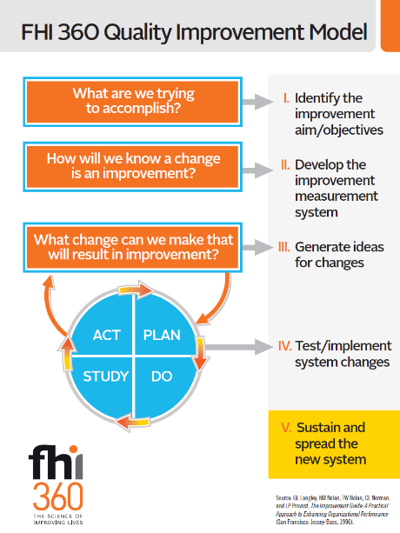
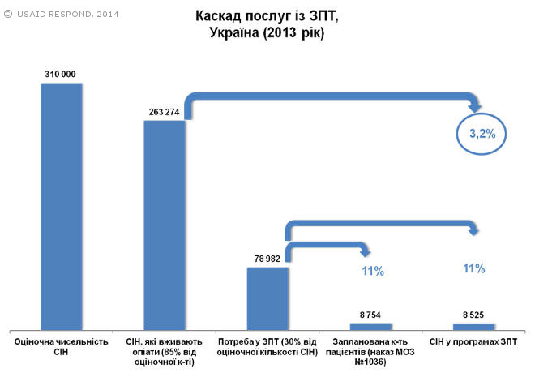
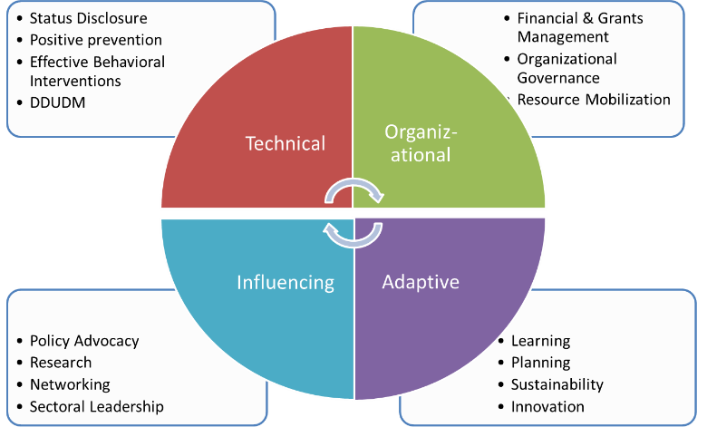
Складові
Формування культури використання даних для прийняття управлінських рішень
Зміцнення потенціалу НУО та ЗОЗ щодо надання якісних послуг, орієнтованих на потреби клієнта
Поліпшення доступу до якісних послуг з профілактики, догляду та лікування

Slide 4
Глобальні тенденції Міжнародні стратегічні документи
PEPFAR 3.0 Від надання допомоги у зв’язку з надзвичайним станом до сталого контролю над епідемією через вплив, ефективність, сталість, партнерства, права людини
90%
(95)
90%
(95)
ЛЖВ отримують АРТ “Лікуй”
90%
(95)
ЛЖВ мають невизначальне вірусне навантаження “Утримуй"
ЛЖВ знають свій статус “Tестуй”

Slide 5
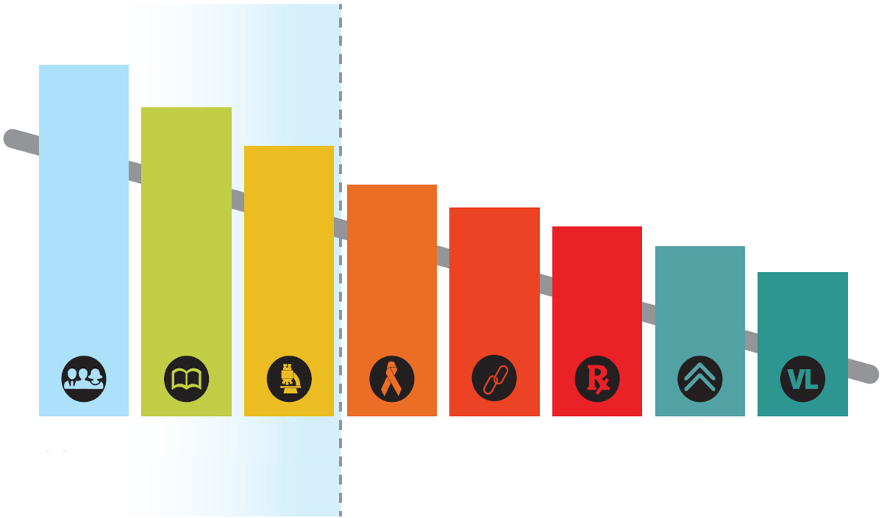
Вектор руху
90
90
90
Визначити ключові групи
Знайти ключові групи
Протестувати ключові групи
Поставити діагноз
Залучити до лікування
Своєчасно розпочати АРТ
Утримати на АРТ
Контролювати ефективність лікування

Slide 6
Методології покращення якості
Мета:
Шляхом усунення прогалин у континуумі послуг досягти своєчасного виявлення та ефективного антиретровірусного лікування щонайменше 72% людей, які живуть з ВІЛ, у тому числі споживачів ін’єкційних наркотиків (СІН), зменшувати всі прояви дискримінації та стигми щодо людей, які живуть з ВІЛ

Slide 7
Принципи Покращення якості
Методологія покращення
системи
команди
пацієнти
дані

Slide 8
Колаборатив з покращення якості
Експерт з питань якості
Обласна команда управління якістю
Програмний менеджер RESPOND
Координаційна Рада
Управління охорони здоров’я
Експерт з питань якості
Група впровадження
Регіональний координатор RESPOND
Фахівець з МіО
RESPOND
Експерт з питань якості
Група національних
експертів
Куратор з питань якості
Куратор з питань даних
Наставник з питань якості
Наставник з питань якості
Наставник з питань якості
Фахівці медзакладів
Фахівці НУО
Фахівці медзакладів
Фахівці НУО
Фахівці медзакладів
Фахівці НУО
Локальна команда
покращення якості
Локальна команда
покращення якості
Локальна команда
покращення якості

Slide 9
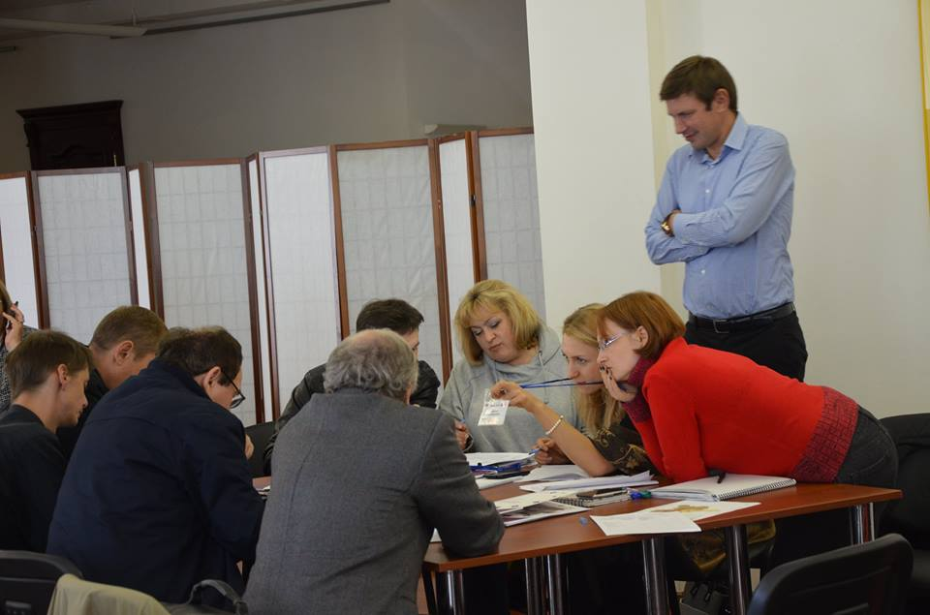
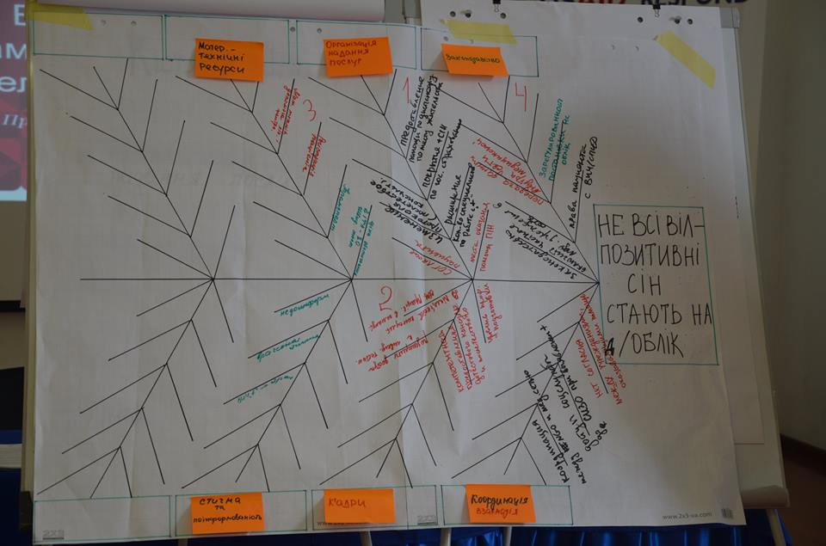
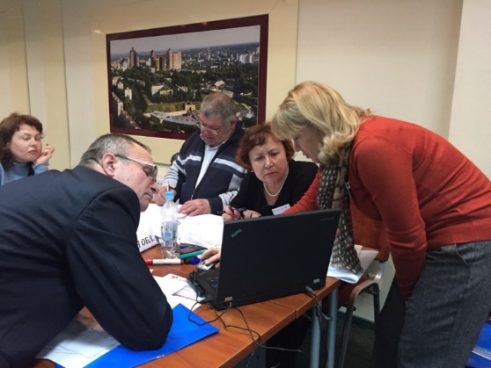
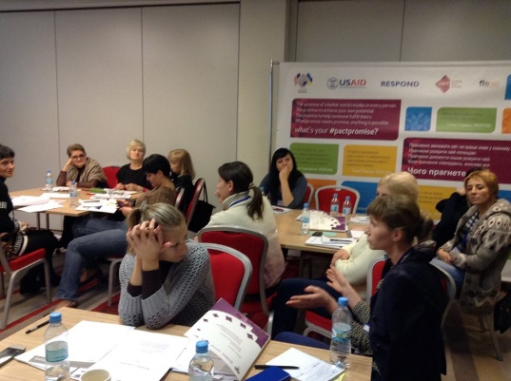
Що зроблено?
Аналіз каскаду послуг (90х90х90)
Дорожня карта (цілі, заходи; маршрут пацієнта; пакет змін)
Регіональна група впровадження; локальні команди; наставники на місцях
Система вимірювання ефективності
Наставницькі візити; регіональна та міжрегіональна навчальні зустрічі
Залучення НУО-грантерів RESPOND до участі у роботі локальних команд
Навчання медичних працівників з питань КіТ та ВІЛ/ТБ

Slide 13
Тестування та залучення до лікування ЧСЧ
Виконавець: Гей Альянс
Термін: 01.01.2016 – 31.03.2017
Ціль: 1000 клієнтів

Slide 14
Тестування та залучення до лікування статевих партнерів ЛЖВ та ЛВН
Виконавці: Київське відділення Мережі ЛЖВ; «Вертикаль»
Термін: 01.01.2016 – 31.03.2017
Ціль: 1000 партнерів ЛВН; 1400 партнерів ЛЖВ
Станом на 1.04.2016
Партнери ЛЖВ:
Залучено 182; пройшли тестування 87; позитивних результатів 30 (34.5%); на ДО – 25
Партнери ЛВН:
Залучено 142; пройшли тестування 103; позитивних 10 (9.7%); всі на ДО

Slide 15
Наступні кроки
Тестування запланованих змін
Вимірювання ефективності (збір та аналіз даних)
Тиражування пакету ефективних змін в інших районах міста
Подальше навчання медичних фахівців
Обмін в межах міста та між регіонами
Закриття прогалин у наданні послуг через грантову підтримку

Slide 16
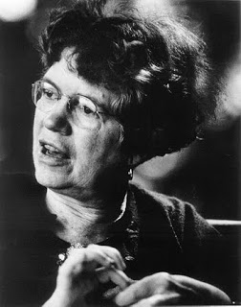
Що люди говорять, що вони роблять, та що вони говорять вони роблять – це зовсім різні речі.
Маргарет Мід,
американський етнограф
(1901-1978)

